Slide 1
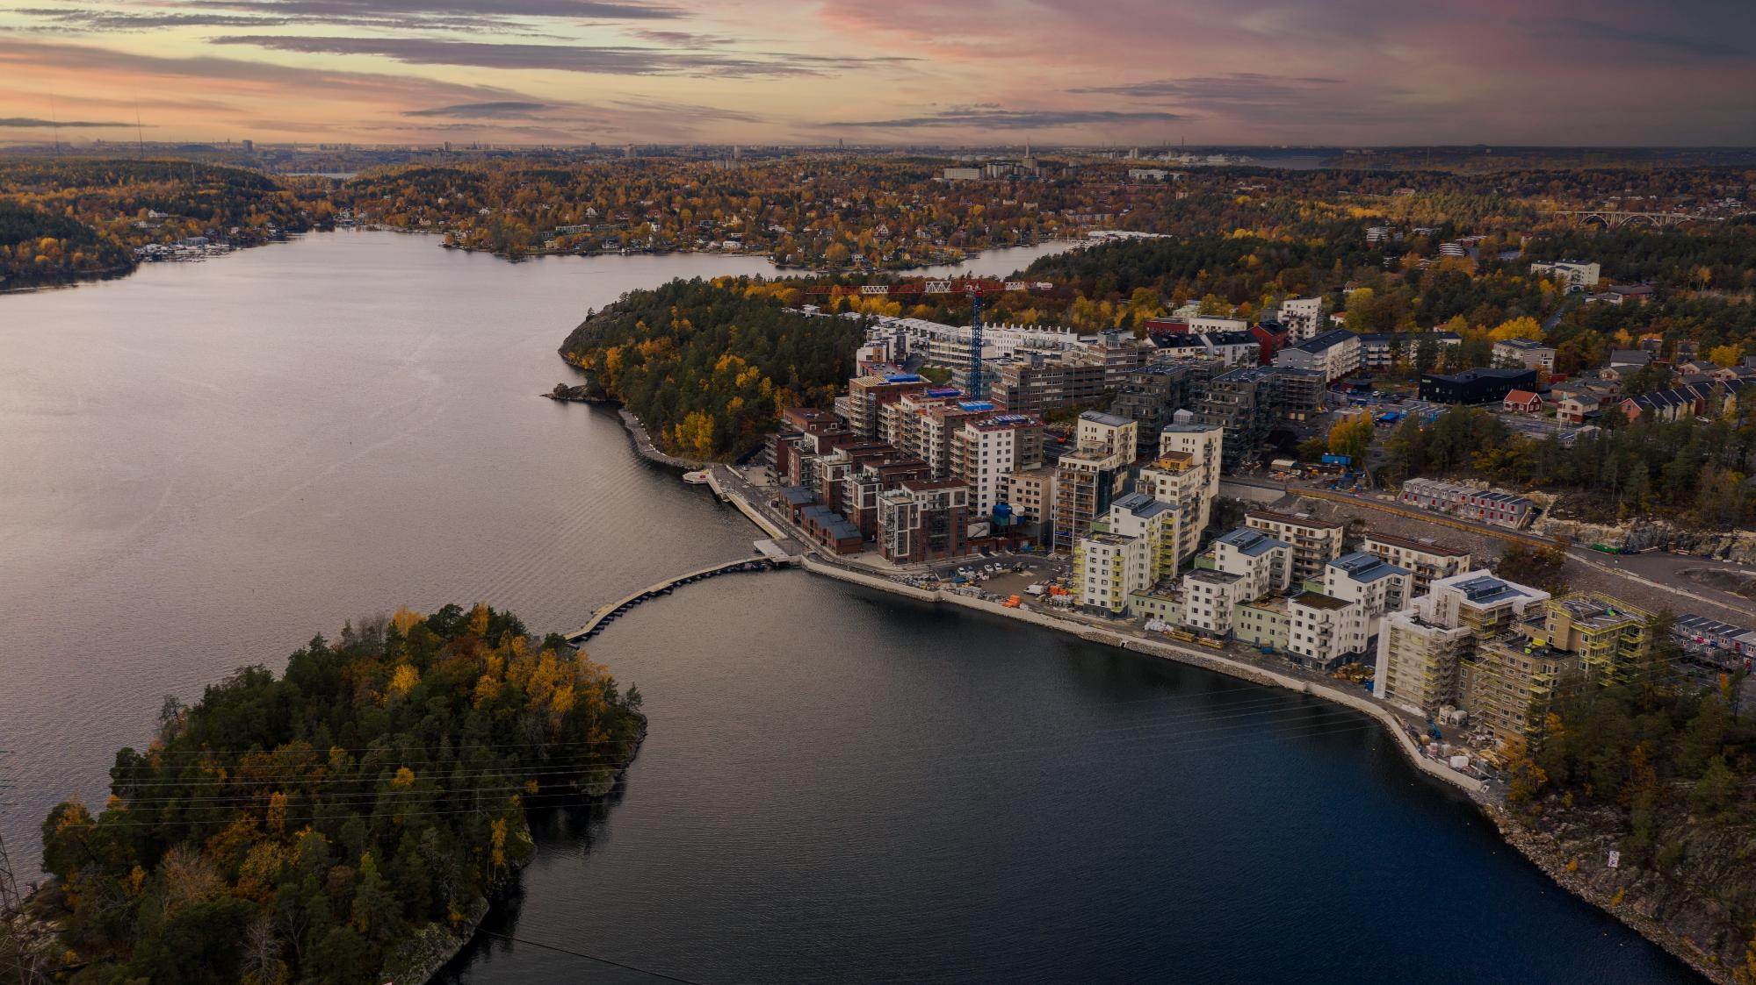

Allt vi gör räknas

Slide 2
Att prata innovation (20 min)
Att prata innovation (20 min)
Metodstöd för chefer

Slide 3
Till dig som chef
Syftet med denna presentation är att ge dig som chef ett enkelt metodstöd för att prata innovation med din grupp. Presentationen knyter an till den enkät som alla medarbetare besvarade i maj 2025 och förbereder er för arbetet med resultaten under 2026. Med andra ord är det förlängningen på det coachningssamtal som du och Katarina Blomkvist haft slutet på 2025/början på 2026.
Presentationen inklusive diskussion av verksamhetens pussel tar ca 20 min.
Presentationen innehåller presentationsanteckningar så att du som chef kan läsa innantill.
Det är valfritt om du vill visa resultaten/pusslet du fått under ditt coachningssamtal med Katarina Blomkvist eller om du vill basera diskussionen på kommunens övergripande resultat. OM du vill visa din enhets pussel ska du själv klippa in det innan mötet.

Slide 4

Grön innovation

Slide 5

innehåll
Bakgrund
Grön innovationskraft Nacka kommun
Tidsplan
Vad är innovation?
Exempel på grön innovation
Vad är innovationskraft?
Genomgång av resultat/pussel
Nästa steg
Notes:
Dagens agenda är följande. Vi kommer att gå igenom lite bakgrund till den kommunala satsningen inom grön innovation, tidplan, prata om vad innovation är, ge några exempel och därefter kommer vi kika på <<vår enhet / kommunens >> nuläge kring innovationskraft.

Slide 6
Från Mål till handling!
Den 17 mars 2025 fattade kommunfullmäktige beslut om ett nytt klimat- och miljöprogram för Nacka. Nya och ambitiösa mål för klimatet och miljön behöver nu omsättas i handling i våra verksamheter.
Under en tidigare remissrunda var ni flera verksamheter som uttryckte behov av stöd både vad gäller kompetens och metoder. För att nå målen behöver vi ibland jobba nytt och annorlunda. För att stötta er på bästa sätt behöver vi tillsammans öka vår innovationskraft, vår förmåga att göra skillnad och ta tillvara på idéer och initiativ från våra kollegor.
Notes:
LÄS INNANTILL

Slide 7
Intraprenör
-
En intraprenör är en medarbetare som driver utveckling och innovation. Det är någon som ser möjligheter, tar initiativ och förbättrar verksamheten utan att vara extern entreprenör.
Notes:
LÄS INNANTILL.

Slide 8
Vad vill vi uppnå tillsammans
Syfte
Vi kartlägger våra styrkor och utvecklingsområden för att lära oss hur vi tillsammans kan stärka vår innovationskraft kopplat till klimat- och miljö.
Vi vill:
Utveckla nyskapande arbetssätt och möjliggöra för leverans på våra klimat- och miljömål.
Stärka strukturer och stödet till chefer och medarbetare, så att vi tillsammans välkomnar nyskapande i än större utsträckning än idag.
Utveckla ledarskap och tankesättet kring hur vi använder våra resurser.
Mål
Chefer och medarbetare får nya insikter. Tillsammans testar vi nytt och lär nytt.
Kommunens gröna innovationskraft 2025 är kartlagd med stöd av Daily Innovation som erbjuder olika verktyg för att mäta och stärka olika organisationers innovationsförmåga.
2026 pratar vi innovation och testar vi nya sätt.
I en uppföljande mätning 2027 hoppas vi se en positiv förflyttning av innovationskraften i våra verksamheter.
Notes:
LÄS INNANTILL.

Slide 9
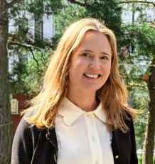
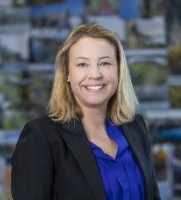
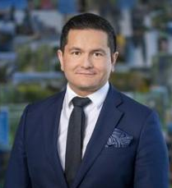
Grön innovationskraft nacka kommun
” Det händer mycket i Nacka, och vi jobbar ofta på nya sätt. Projektet grön innovation har tydliggjort den potential som finns inom organisationen för att jobba nytt för klimat- och miljömålen. Med coachningen till direktörer och verksamhetschefer hoppas vi att intraprenörskapet stärks ytterligare. Vi ser redan hur små idéer leder till konkreta hållbarhetsförbättringar. Precis så vill vi att innovation ska fungera hos oss.”
Emma Östlund, Enhetschef Strategisk klimat och miljö
”Grön innovation är, och kommer att vara, helt avgörande för att vi ska ta oss ur klimatkrisen. Det handlar både om hur privata företag väljer att utveckla sin verksamhet, men också hur innovationskraften i det offentliga levandegörs och tas om hand. Innovation finns överallt, både i det stora och i det lilla, och ingen förändring är för liten. Allt vi gör räknas!”
Emma Eide, Ordförande för Kommunstyrelsens Miljöutskott
”För att nå våra klimat- och miljömål räcker det inte att arbeta som vi alltid har gjort – vi behöver tänka nytt i hela organisationen. I Nacka handlar grön innovationskraft om att ta vara på medarbetarnas idéer, stärka modet att pröva nya lösningar och omsätta dem i konkret förändring i våra verksamheter.”
Victor Kilén, Stadsdirektör
Notes:
LÄS INNANTILL.

Slide 10
Intraprenörskap - tidsplan
2. Info medarbetare
2025 maj
4. Återkoppling ledning
Sept &okt 2025
6. Prata innovation
2026 jan-maj
8. Öva innovation
2026 sept-dec
Vi förankrar processen via mail till medarbetare– svarar på ev. frågor
Vi lämnar över och tar fram gemensam riktning med utvecklingschef.
Självledarskap i form av att enhetschefer pratar innovation i sina enheter
Självledarskap i form av att enhetschefer övar innovation i sina enheter
3. Utskick enkät
19 maj- 19juni 2025
5. Coaching av enhetschef
2025 nov- 2026 feb
7. Coaching av enhetschef
2026 JUN-SEP
9. Uppföljning
av processen
Jan 2027
Coaching av enhetschefer, vi går igenom respektive chefs kartläggning och riktade åtgärder.
.
Coaching av enhetschefer, vi följer upp hur det gått samt identifierar övningar.
.
Uppföljande mätning för att se förflyttning
FRÅN MÅL TILL HANDLING
Notes:
Här ser ni processen vi arbetar efter.
Innan sommaren 2025 blev alla medarbetare ombedda att svara på en enkät om grön innovation. Det gav oss en första bild av hur vi arbetar idag och vilka behov och styrkor som finns i organisationen.
Under hösten 2025 presenterades resultaten för ledningen, som fick en övergripande förståelse för hur innovationskraften ser ut på kommunnivå.
Därefter har vi alla enhetschefer fått våra egna enhetsresultat och en coachning kopplad till hur vi kan arbeta vidare med varje enhets utvecklingsområden.
Våren 2026 handlar om att fortsätta prata om innovation ute i verksamheten, med stöd av materialet vi visar nu.
Till sommaren 2026 får vi chefer ytterligare coachning, med fokus på konkreta övningar att använda i våra team.
Därefter kommer vi att arbeta vidare med innovation genom att testa, reflektera och öva – i liten skala, i vardagen, där innovation faktiskt händer.

Slide 11
Vad är innovation?
Det finns många förutfattade meningar om innovation. En del tänker förmodligen att innovation är tekniska prylar, att det är forskare i vita rockar eller att innovation måste vara radikal – det vill säga helt bryta mot det som redan finns.
Och visst kan det vara allt detta, men innovation kan också vara så mycket mer!
Innovation kan definieras som något som är nytt, nyttigt, och nyttiggjort – det vill säga en ny lösning som skapar värde, kommer till användning och fortsätter att vara använd över tid.
Nyheten i sig kan vara för kommunen, för marknaden eller för världen som helhet. Och det som skapas kan vara en tjänst, en produkt, en process eller en arbetsform.
För att kunna leverera på våra klimat- och miljömål krävs nytänkande, nyfikenhet och förmågan att få idéer att bli till konkreta klimat- och miljöpositiva tjänster / anpassningar / effektiviseringar.
Notes:
LÄS INNANTILL.

Slide 12
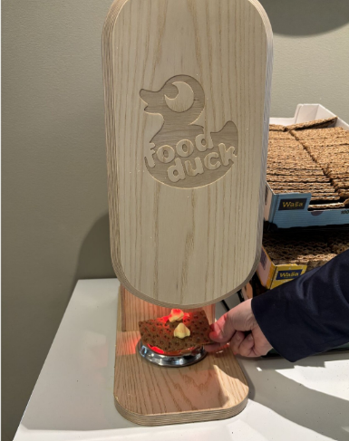
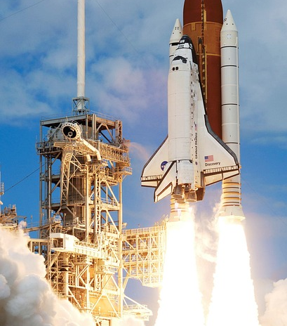
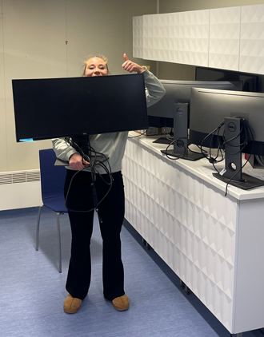
Exempel på Grön Innovationskraft
Raketmålaren
Smördispensern
Återbrukar’n
Notes:
Innovation börjar ofta med en enkel fråga: ”Varför gör vi så här?”.
Det kan vara stort och smått, det kan vara en helt ny lösning eller en ny lösning för vår verksamhet. Det kan handla om att göra något mer eller att sluta göra något befintligt. Vissa innovationer kräver jobb bakom förändringen medan andra mer handlar om att skapa en ny rutin.
Här är tre exempel på nytänkande lösningar!
På NASA arbetade en man vars enda uppgift var att måla raketerna vita. En dag frågade han sin chef varför de egentligen målade dem – de skulle ju ändå rakt upp i rymden. Frågan vandrade uppåt i organisationen, och ingen hade egentligen ett bra svar. När de väl utredde saken upptäckte NASA att det inte fanns någon teknisk anledning alls att måla raketerna.
Beslutet togs att sluta måla dem – och det sparade 272 kilo färg per raket, minskade klimatpåverkan och gav miljonbesparingar. Allt tack vare en fråga från en medarbetare.
Food duck - smördispensern
På Sickla skolan har man köpt in en innovativ lösning till skolmatsalen. Istället för traditionella engångsförpackningar eller stora smörpaket som direköt blir både kladdiga och ohygieniska, så genererar Food duck portionsklickar av smör till elevernas mackor. Mer hygigeniskt, mindre matsvinn, mindre förpackningar - helt enkelt smartare!
Återbrukarn!
Jennie Adlers med team på anläggningsenheten valde att återbruka skärmar från ett annat projekt istället för att köpa in nya till sina byggbodar. Projektet sparade både ekonomi och miljö genom att återanvända internt. Ett telefonsamtal bort bara! Nästa gång ni ska beställa nytt, finns det någon kollega, en annan enhet eller kundservice som har den saken att skänka eller låna ut?

Slide 13






Vad är innovationskraft?
För att lyckas med att gå från ord till handling behövs förutsättningar och förmågor,
de kallar vi för innovationskraft. Nu kartlägger vi vår gröna innovationskraft.
Kartläggningen undersöker vetenskapligt bevisade drivkrafter för innovationskraft.
Utsikter fungerar som grunden för innovationskraft. Innebär att det finns en gemensam förståelse, tydliga mål och finansiering för klimat- och miljöarbete.
Styrning är fördelningen av uppgifter, hur dessa koordineras samt styrs och övervakas. Här ingår hur decentraliserad en organisation är samt i vilken grad formell/ informell styrning används.
Intraprenörer individer eller små grupper av medarbetare som vågar stiga fram och driva nya klimat- och miljöidéer och som har tilltro till att ni kan påverka positivt.
Vägar är repetitiva och igenkänningsbara mönster i hur utveckling utförs, samt hur kunskap överförs. Här ingår om det finns en tydlig väg för hur idéer färdas från A-Ö.
Innovationsninjor är hur ledning och ledare främjar idéer, arbetar agilt samt aktivt möjliggör för klimat-och miljösmarta lösningar.
Ambition är risktagande samt ambition att ligga i framkant vad gäller klimat- och miljöarbete. Det innefattar även kollektiva värderingar, normer och principer kopplat till innovation.
Notes:
LÄS INNANTILL.

Slide 14
Klistra in ditt pussel
-
Vill du inte visa det kan du prata utifrån kommunens sammanslagna resultat.
Notes:
LÄSINSTRUKTION: Här ska du innan mötet klistra in din enhets pussel/resultat som du fick i samband med coachningen med Katarina Blomkvist. Du väljer själv om du vill prata utifrån enhetens pussel eller kommunens sammantagna pussel.
Du väljer också huruvida du vill presentera övningar som du fått från Katarina, eller om du vill gå direkt till övningen ”stora och lilla i” se sida 17.

Slide 15
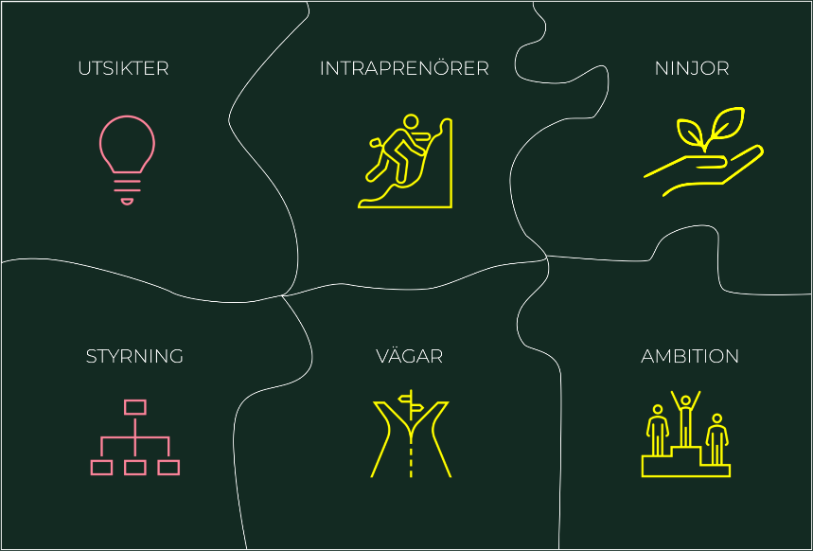
Nacka kommun
Pusslet visar hur verksamheten står i dag när det gäller grön innovationskraft. Det sammanfattar både styrkor och utvecklingsmöjligheter i sex tydliga drivkrafter. Till varje drivkraft finns en analys som gör det enkelt att koppla insikterna till den dagliga verksamheten.
Tanken är att ni inte bara ska läsa resultaten – utan använda dem som ett startskott för att testa nytt, samarbeta på nya sätt och bygga vidare på det ni redan gör bra. Senare under 2026 kompletteras pusslet med två övningar som hjälper er att fördjupa arbetet och öva innovation i praktiken.
Analys
Nacka kommun uppvisar en god grön innovationskraft. Den gröna innovationskraften vilar tryggt på fyra drivkrafter. Det finns framförallt potential i att stärka de två drivkrafterna, utsikter och styrning.
Utsikter i form av att göra klimat- och miljömålen till en större del av det dagliga arbetet. Men även att jobba innovativt så att de nya klimat- och miljömålen inte innebär högre kostnader utan resulterar i smartare lösningar som ger både grön och ekonomisk konkurrenskraft.
När det gäller styrning finns möjligheter att vidareutveckla nuvarande arbetssätt för att i ännu högre grad omfatta klimat- och miljömålen. Det kan innebära ett ökat samarbete mellan olika verksamhetsområden för att tillsammans identifiera och utveckla nya, hållbara lösningar. Samtidigt finns potential att successivt stärka den gröna kompetensen och integrera ett hållbarhetsperspektiv i rekrytering.
DIP 364 Index:
49
Nacka kommun:
48
Antal medarbetare:
1 224
Tidsperiod:
jun-sep
Notes:
Styrning nära gult, ert resultat.

Slide 16
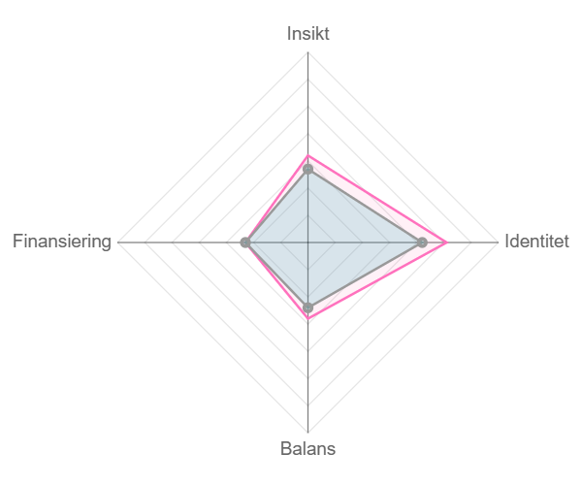

Insikt: hur närvarande diskussioner om klimat och miljö är i vardagen, och om nytänkande ses som en självklar del av att hitta bättre vägar framåt.
Identitet: hur tydligt Nacka kommuns klimatmål upplevs och om de ses som en del av verksamhetens kärna.
Balans: om klimat- och miljöarbete uppfattas som en möjlighet eller som en belastning i vardagen.
Finansiering: upplevelsen av tillgång till resurser för att driva klimat- och miljöinitiativ.
Om Utsikter: utgör grunden för innovationskraften genom att skapa en gemensam förståelse och tydliga mål för klimat- och miljöarbete. När dessa frågor uppfattas som möjligheter snarare än belastningar kan de fungera som en motor för nytänkande och utveckling.
Samtidigt krävs att arbetet backas upp av tillräcklig finansiering och en tydlig riktning, så att organisationen kan hitta balansen mellan krav, ansvar och potentialen till innovation och långsiktig hållbarhet.
Drivkraften fångas av 4 delar som är förklarade bredvid.

Slide 17

Att diskutera
Vad gör vi redan idag som är innovativt?
  Stora I (större innovationer)
  Lilla i (mindre innovationer)
Vad vill vi att vår arbetsgrupp ska vara känd för när det gäller grön innovation i slutet av 2026?
Notes:
Man kan beskriva de större innovationerna som stora I och mindre innovationer som lilla i. Jag vill att vi tar några minuter att diskutera vad vi på enheter gjort för stora respektive små innovationer. Tänk även några år tillbaka i tiden. Vi anpassar oss snabbare än vi tror, så det är lätt att glömma även stora förändringar.
<<Du som chef väljer om övningarna ska göras i smågrupper 2-3 personer eller i helgrupp. Vi rekommenderar att övning 1 görs i smågrupper, med frivillig uppsamling i storgrupp samt att övning 2 görs i helgrupp (popcorn)>>

Slide 18
Jobba vidare med oss!
NÄSTA STEG
Jobba vidare med klimat- och miljömålen.
Här hittar du Nackas Klimat och miljöprogram.
Vad har kommunen gjort för miljöinsatser?
Läs hela åtgärdslistan här och meddela oss om vi har missat just er aktivitet!
Vill ni att vi kommer och pratar med er verksamhet?
Boka oss för föreläsning/workshop om hur er verksamhet kan bidra till våra klimat- och miljömål, mejla karin.ekeberg@nacka.se

Slide 19
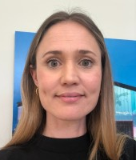
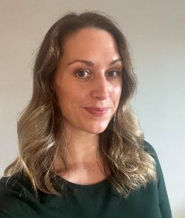
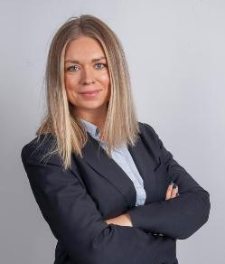
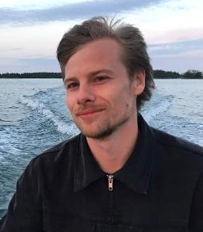
Vi som jobbar med klimat & miljö
Emma östlund
Sophie giers arekrans
Enhetschef strategisk klimat och miljö
Klimat och miljöstrateg
Viable Cities, samhällsplanering, verksamhetsutveckling & Agenda 2030
emma.ostlund@nacka.se
sophie.giersarekrans@nacka.se
+46704319862
+46704319624
Karin ekeberg
Oskar niemi
Klimat och miljöstrateg
Kommunikation, utbildning, medborgar-engagemang & klimatsmart byggande.
Klimat och miljöstrateg
Inköp och upphandling, klimatberäkningar, rapportering & Klimatkommunerna
karin.ekeberg@nacka.se
oskar.niemi@nacka.se
+46704318583
+46704317854

Slide 20
Logga Nacka kommun

